Slide 1
Ch 9 / 클래스

Slide 2
차례
접근제어지시자
this 포인터
생성자
상속
함수 오버라이딩

Slide 3
클래스(class)
용어 정리
data : attribute
function : method
object : 데이터 + 함수
class : 동종의 객체를 하나의 그룹으로 묶어 정의한 것
template과 같은 역할

Slide 4
객체화
Student
$StudentID
$StudentName
printStudent()
객체화
객체화
object1
object2
$StudentID=1234
$StudentName=Kim
printStudent()
$StudentID=7890
$StudentName=Lee
printStudent()

Slide 5
접근제어 지시자
public은 클래스 멤버 변수와 함수를 어디서든 접근할 수 있도록 허용한 지시자
protected는 클래스 자신과 클래스를 상속받은 클래스에서 만 접근 할 수 있도록 선언한 지시자
private은 클래스 내에서 만 접근 할 수 있도록 허용한 지시자

Slide 6
예제
<?PHP
class Student
{
public $studentId;
public $studentName;
public function printStudent($id, $name)
{
print "ID : ". $id . "<br>";
print "Name : ". $name . "<br>";
}
}
$object = new Student;
$object->studentId = 20171234;
$object->studentName = Alice";
$object->printStudent($object->studentId, $object->studentName);
?>

Slide 7
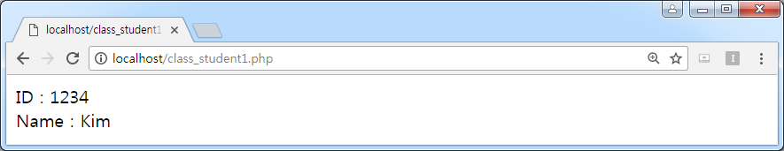
RESULT

Slide 8
클래스 내의 method에서 attribute 접근
<?PHP
class Student
{
public $StudentID;
public $StudentName;
function printStudent ()
{
print “ID: “ . $this->StudentID . “<br>”;
print “Name: “ . $this->StudentName . “<br>”;
}
}
$object = new Student;
$object->StudentID = 20181234;
$object->StudentName = “Alice”;
$object->printStudent ();
?>

Slide 9

RESULT

Slide 10
private 접근제어 지시자 적용
<?PHP
class Student
{
private $StudentID;
private $StudentName;
function printStudent ()
{
print “ID: “ . $this->StudentID . “<br>”;
print “Name: “ . $this->StudentName . “<br>”;
}
}
$object = new Student;
$object->StudentID = 20181234;
$object->StudentName = “Alice”;
$object->printStudent ();
?>

Slide 11
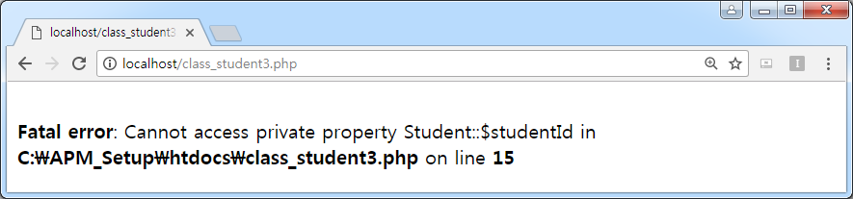
RESULT

Slide 12
method를 이용하여 적용 attribute 변경
<?PHP
class Student
{
private $studentId;
private $studentName;
public function printStudent()
{
print "ID : ". $this->studentId . "<br>";
print "Name : ". $this->studentName . "<br>";
}
public function setStudentId($id)
{
$this->studentId = $id;
}

Slide 13
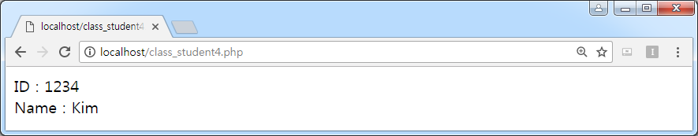
method를 이용하여 적용 attribute 변경
public function setStudentName($name)
{
$this->studentName = $name;
}
}
$object = new Student;
$object->setStudentId(20171234);
$object->setStudentName("Alice");
$object->printStudent();
?>

Slide 14
생성자
생성자(constructor)는 클래스를 이용하여 객체를 생성 할 때 사용
__construct() 함수를 생성자로 이용

Slide 15
예제
<?PHP
class fruit
{
private $_fruit_name;
private $_price;
private $_color;
function __construct($name, $price, $color)
{
$this->_fruit_name = $name;
$this->_price = $price;
$this->_color = $color;
}

Slide 16
예제
function print_fruit ()
{
print “Fruit name: $this->_fruit_name<br>”;
print “Fruit price: $this->_price<br>”;
print “Fruit color: $this->_color<br>”;
print “<br>”;
}
}
$Apple = new fruit (‘Apple’, 1000, ‘red’);
$Orange = new fruit (‘Orange’, 2000, ‘orange’);
$Banana = new fruit (‘Banana’, 500, ‘yellow’);
$Pear = new fruit (‘Pear’, 3000, ‘gray’);
$Apple->print_fruit ();
$Orange->print_fruit ();
$Banana->print_fruit ();
$Pear->print_fruit ();
?>

Slide 17
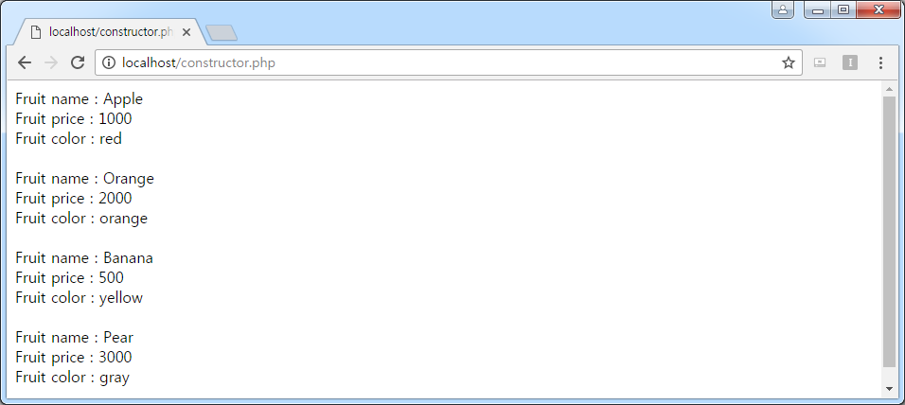
RESULT

Slide 18
상속(inheritance)
상속
부모 클래스로부터 자식 클래스가 특성(property)을 계승받는 것
부모 클래스에서 선언되었던 attribute와 method를 자식 클래스에서 그대로 사용 가능
extends 예약어를 사용하여 자식 클래스가 어느 부모 클래스로부터 상속받는지 명시

Slide 19
상속의 예
People
$Name
$Age
printPeople ()
상속
Student
Professor
Staff
$Name
$Age
$ID
printPeople()
printStudent()
$Name
$Age
$Office_No
printPeople()
printProfessor()
$Name
$Age
$Title
printPeople()
printStaff()

Slide 20
예제
class People
{
protected $Name;
protected $Age;
function printPeople ()
{
print “Name: “ . $this->Name . “<br>”;
print “Age: “ . $this->Age . “<br>”;
}
}

Slide 21
예제
class Student extends People
{
private $studentId;
function __construct($name, $age, $id)
{
$this->name = $name;
$this->age = $age;
$this->studentId = $id;
}
function printStudent()
{
print "- Student - <br>";
$this -> printPeople ();
print "Id : ". $this -> studentId . "<br> ";
}
}

Slide 22
예제
class Professor extends People
{
private $Office_No;
function __construct ($name, $age, $no)
{
$this->name = $name;
$this->age = $age;
$this-> Office_No = $no;
}
function printProfessor()
{
print "- Professor - <br>";
$this -> printPeople ();
print "Office_No : ". $this -> office_No . "<br> ";
}
}

Slide 23
예제
class Staff extends People
{
private $title;
function __construct ($name, $age, $title)
{
$this->name = $name;
$this->age = $age;
$this->title = $title;
}
function printStaff ()
{
print "- Staff - <br>";
$this -> printPeople ();
print "Title : ". $this -> title . "<br> ";
}
}

Slide 24
예제
$object1 = new Student("Lee", "21", "20170123");
$object2 = new Professor("Kim", "42", "107");
$object3 = new Staff("Park", "37", "Chief");
$object1->printStudent();
print "<br>";
$object2->printProfessor();
print "<br>";
$object3->printStaff();
print "<br>";
?>

Slide 25
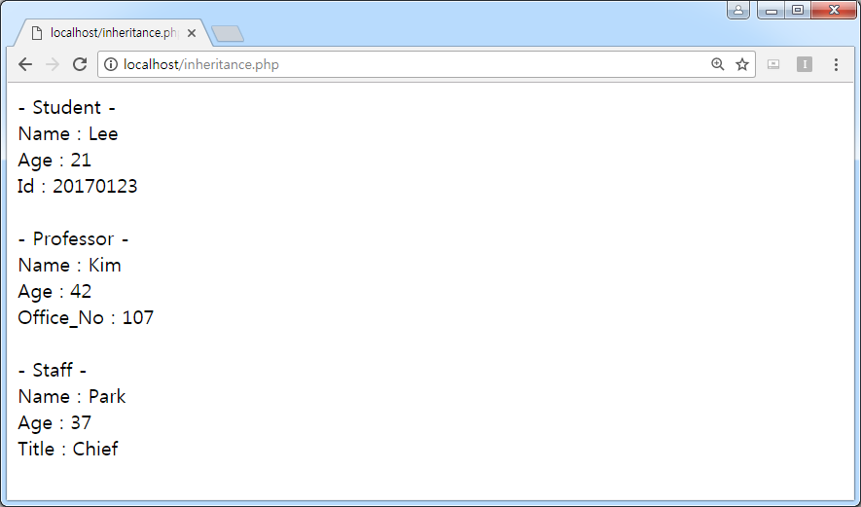
RESULT

Slide 26
함수 오버 라이딩
예제
class People
{
protected $Name;
protected $Age;
function printPeople ()
{
print “Name: “ . $this->Name . “<br>”;
print “Age: “ . $this->Age . “<br>”;
}
}

Slide 27
예제
class Student extends People
{
private $studentId;
function __construct($name, $age, $id)
{
$this->name = $name;
$this->age = $age;
$this->studentId = $id;
}
function printPeople()
{
print "- Student - <br>";
parent::printPeople ();
print "Id : ". $this -> studentId . "<br> ";
}
}

Slide 28
예제
class Professor extends People
{
private $Office_No;
function __construct ($name, $age, $no)
{
$this->name = $name;
$this->age = $age;
$this-> Office_No = $no;
}
function printPeople()
{
print "- Professor - <br>";
parent::printPeople ();
print "Office_No : ". $this -> office_No . "<br> ";
}
}

Slide 29
예제
class Staff extends People
{
private $title;
function __construct ($name, $age, $title)
{
$this->name = $name;
$this->age = $age;
$this->title = $title;
}
function printPeople ()
{
print "- Staff - <br>";
parent::printPeople ();
print "Title : ". $this -> title . "<br> ";
}
}

Slide 30
예제
$object1 = new Student("Lee", "21", "20170123");
$object2 = new Professor("Kim", "42", "107");
$object3 = new Staff("Park", "37", "Chief");
$object1->printPeople();
print "<br>";
$object2->printPeople();
print "<br>";
$object3->printPeople();
print "<br>";
?>

Slide 31
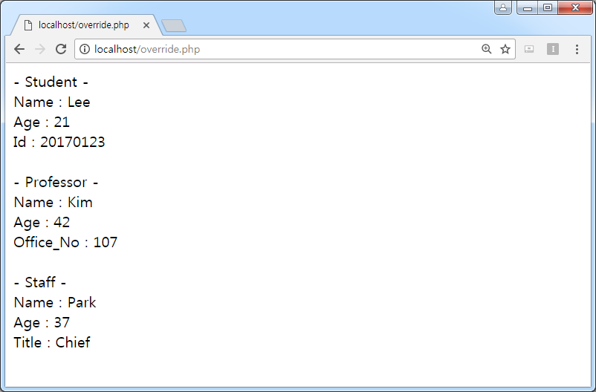
RESULT

